Slide 1
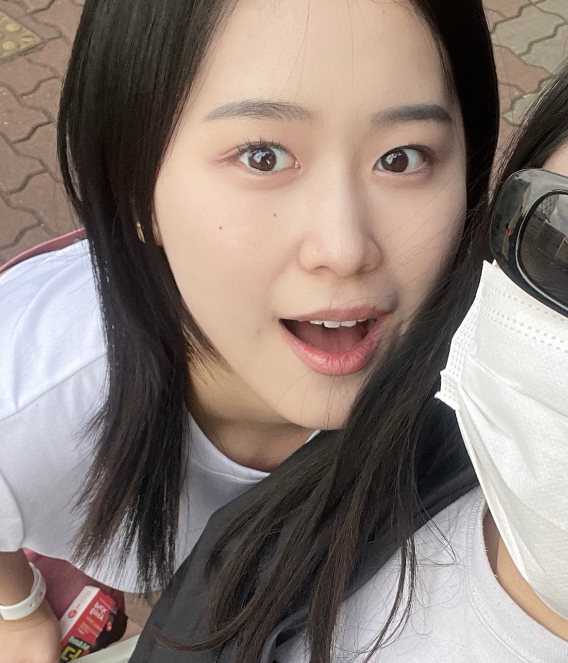
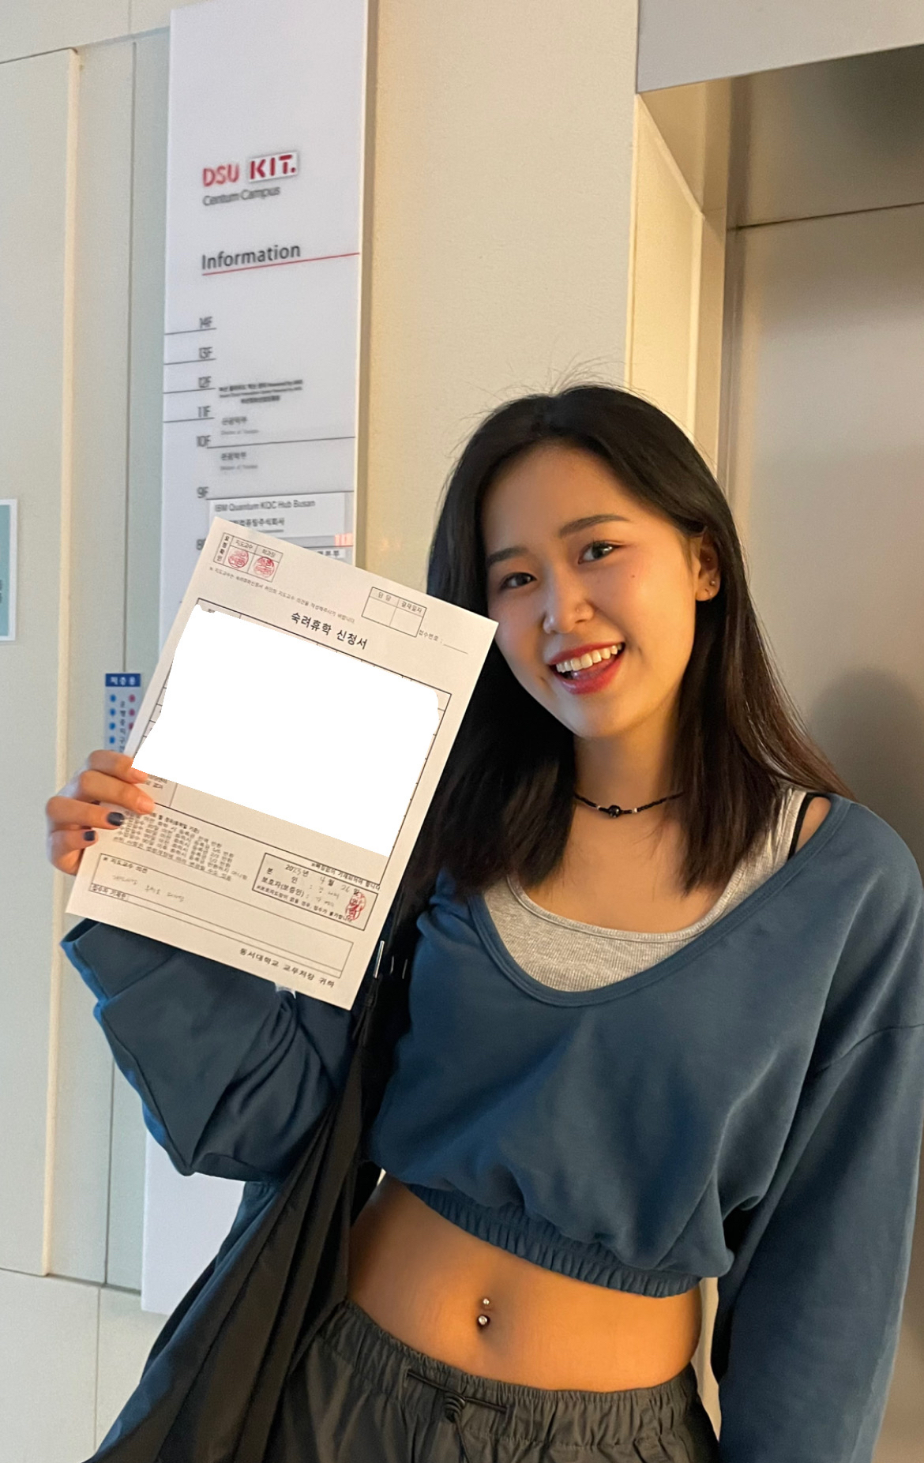
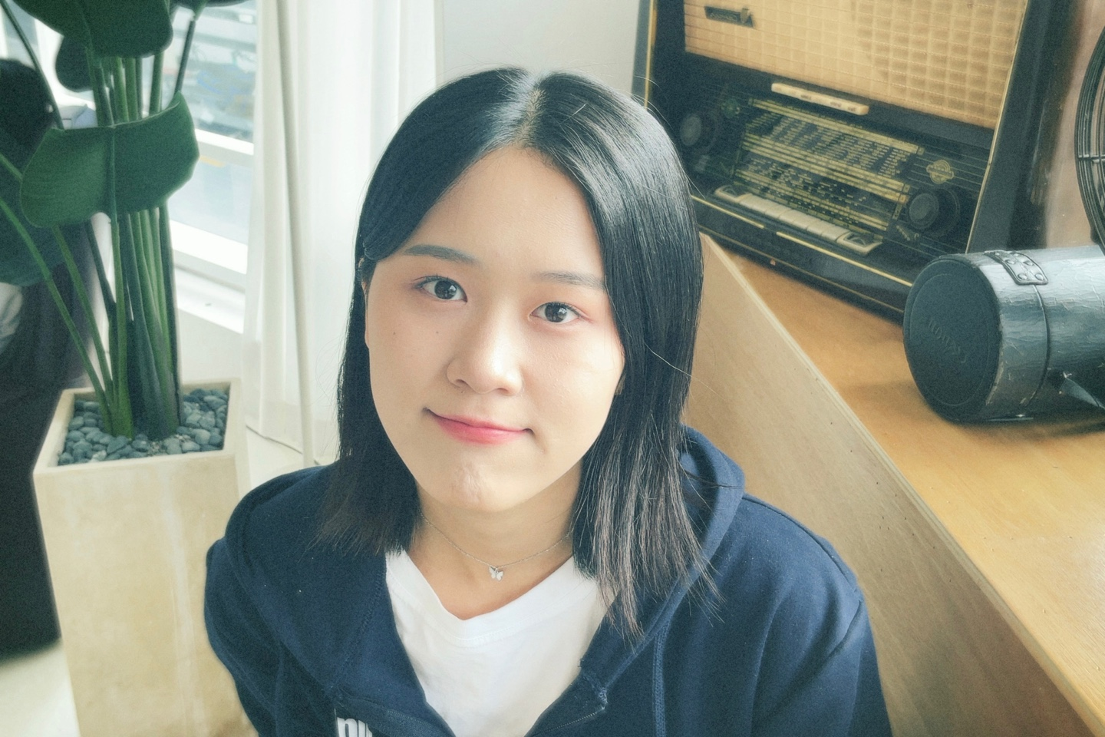
강나희
2003.08.24 170cm 55kg
특기: 영어, 일본어, 부산 사투리

Slide 2
2020
단편 [워킹 미선] 주연 김영지 역
단편 [티켓] 주연 민지 역
단편 [오늘도 남매는 평화롭다] 주연 송유빈 역
단편 [파스텔] 조연 영아 역
2022
단편 [미신] 주연 홍세나 역
독립 [등대] 동료 직원 역
2021
EBS X 교육부 코로나 19 예방 학교 생활 인터뷰어 https://youtu.be/baI9EZ1ko4A
2022
유니브 엑스포 부산 MBTI 마피아 출연진 https://youtu.be/IXCSGiHwssQ
2021
5조 프로바이오틱스 홈쇼핑
MBC PD수첩 재연 배우
홍익대학교 앱 ‘마씸‘ 홍보 영상 수아 역
교육 매거진 나침반 36.5도 10월호 모델
보조 출연 및 이미지 단역 (펜트하우스, 공조 2, 외계+인, 경우의 수, 라이브온, 18 어게인, 비밀의 남자 외 다수)

Slide 3
전화번호 010-4415-8357
이메일
ksmgnahee@naver.com
인스타그램
https://instagram.com/nana._.824?igshid=OGQ5ZDc2ODk2ZA==
연기 영상
https://youtu.be/ibDDr6GGM9g
최근 얼굴 영상
https://youtu.be/mng5S7O_a3M

